Slide 1


Super smash liver
Mar froidevaux
SABRINA CANTATORE
STÉPHANE MENDES

Slide 2
Sommaire
Plan
Projet
But du projet
Objectifs voulus
Objectifs atteints
Principales fonctionnalités
Méthodes mises en œuvre
Code
Tests
Tests pour valider que le programme fonctionne
Démonstration

Slide 3
Projet – but du projet
Création d’une application
Développer en C#
Mini-jeux
Application PC

Slide 4
Projet – Objectifs voulus
Jeu fonctionnel et fluide
4 mini-jeux
Culture Générale
Speed Quiz
Mimes
ABC Story
Options
Fonctionnalité pour ajouter des questions
Ajout de joueurs et d’équipes
Comptabilisation d’un score individuel et en équipe

Slide 5
Projet – objectifs atteints
Application fluide et fonctionnelle
1 mini-jeu
Ajout de joueurs
Comptabilisation du score individuel

Slide 6
Principales fonctionnalités
Jouer
Culture générale
Joueurs
Ajout
Suppression
Score
Visualisation
Réinitialisation
Quitter

Slide 7
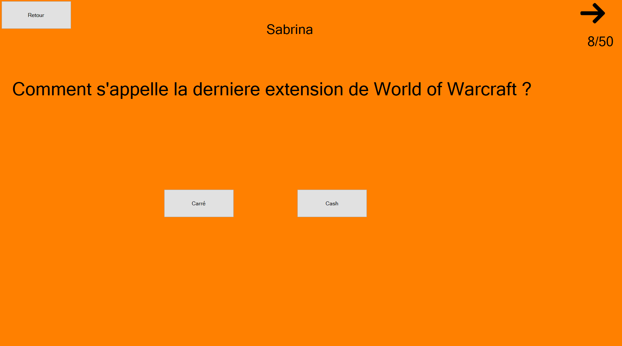
Principales fonctionnalités

Slide 8
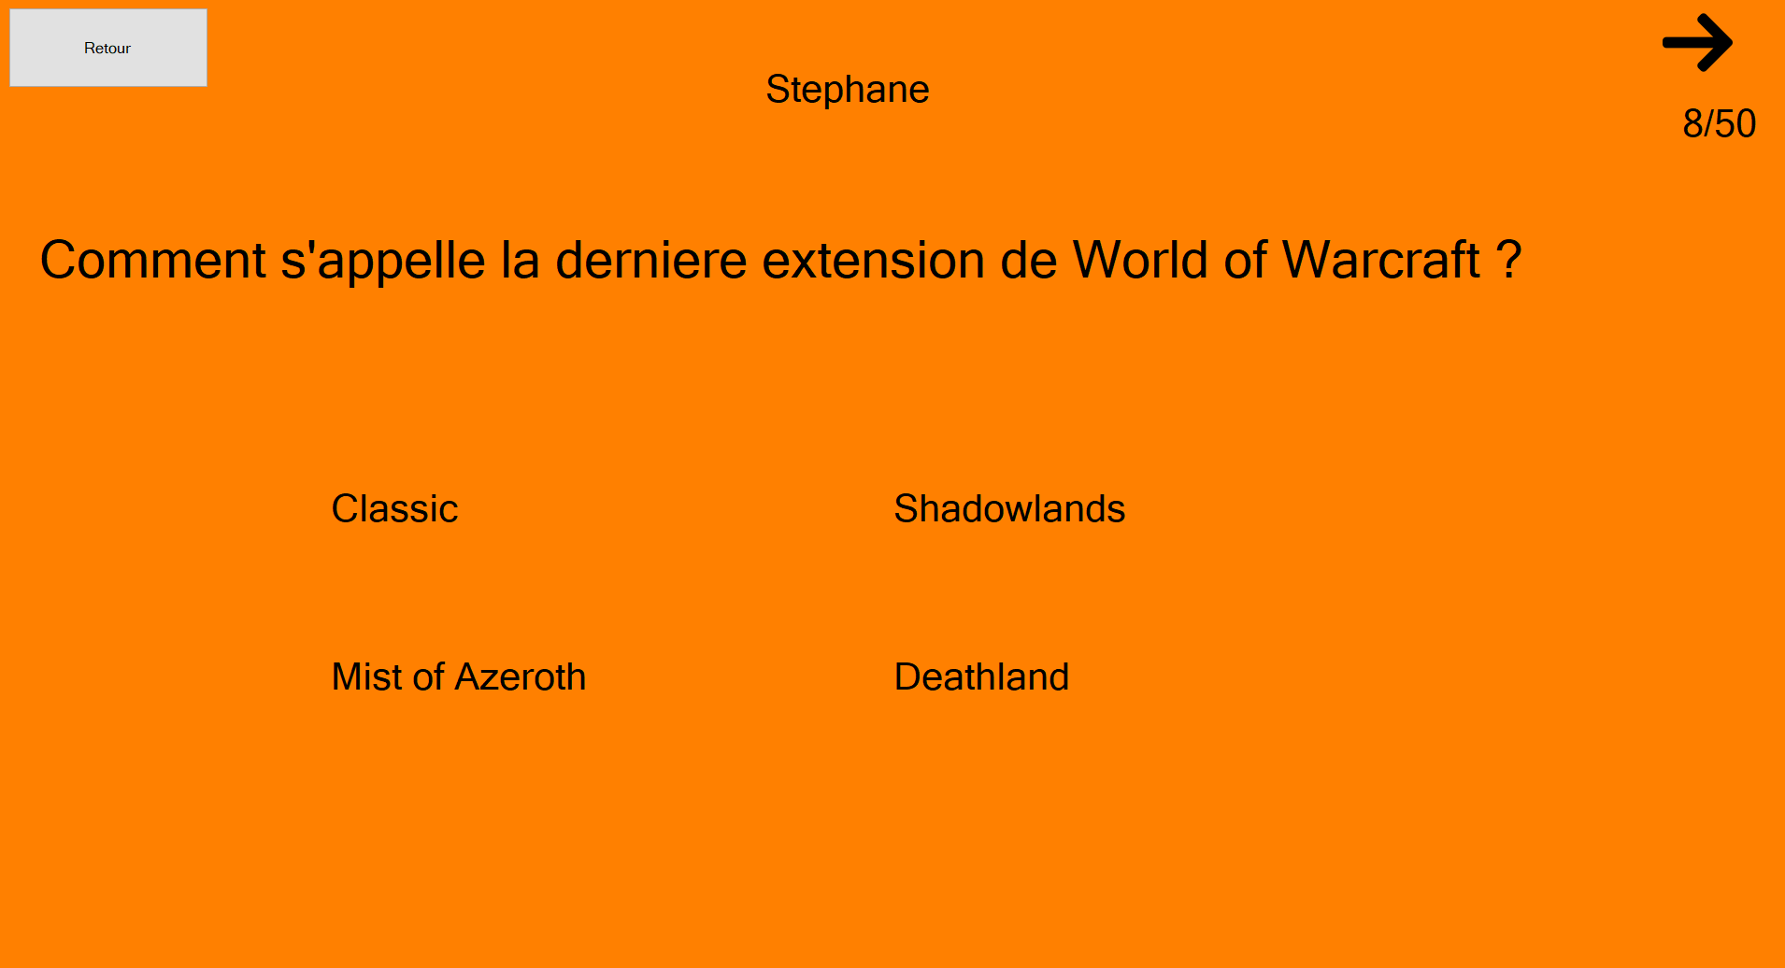
Principales fonctionnalités - CARRé

Slide 9
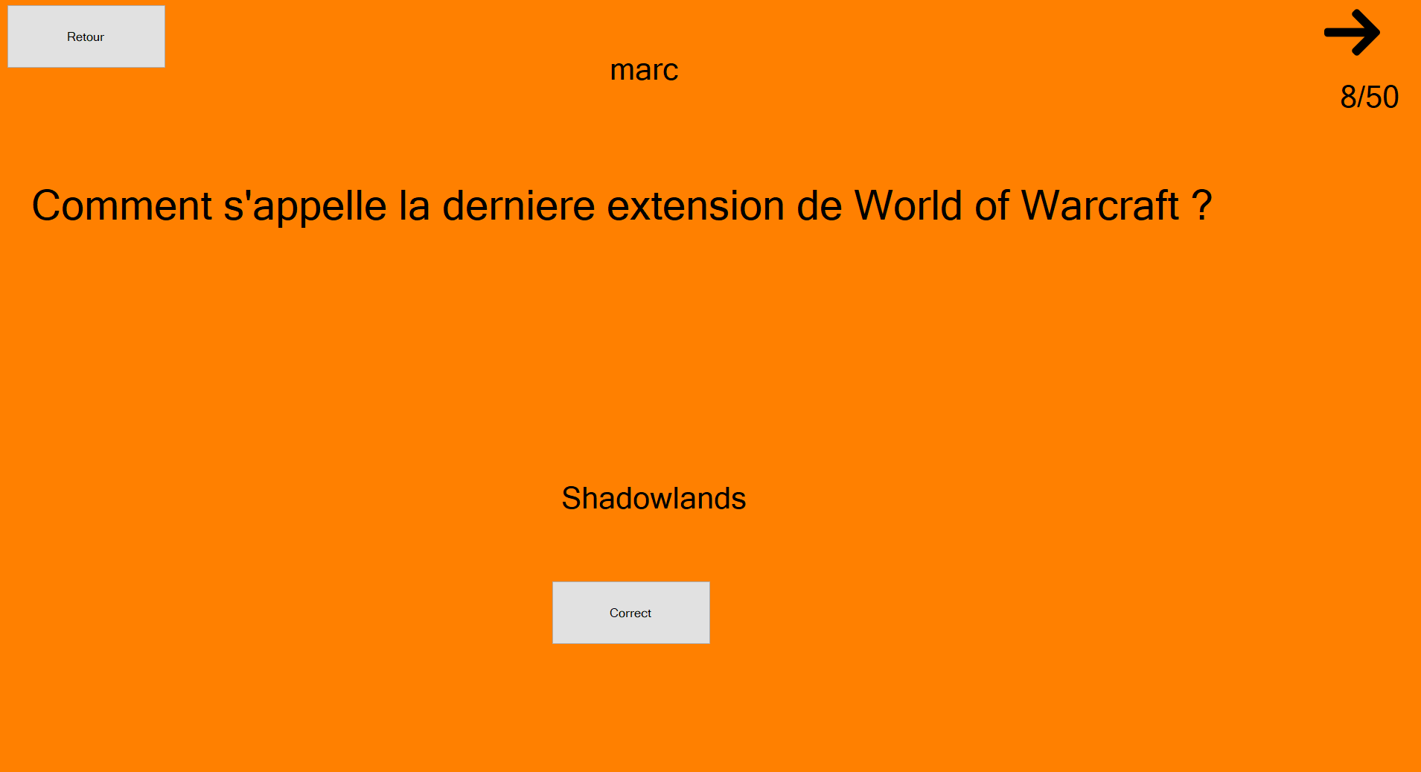
Principales fonctionnalités - CASH

Slide 10
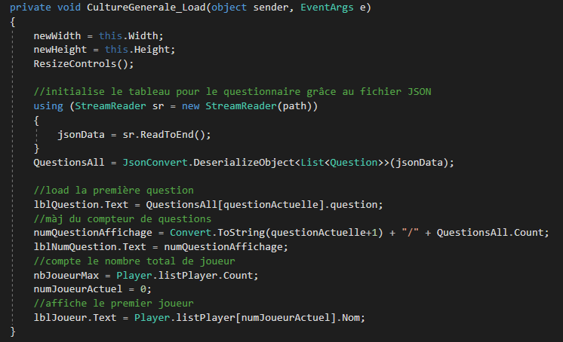
Méthodes mises en œuvre - code

Slide 11
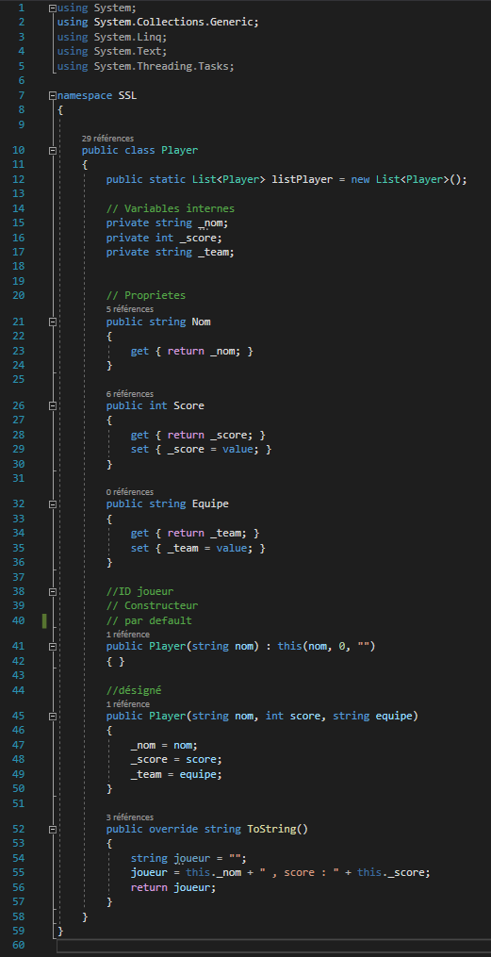
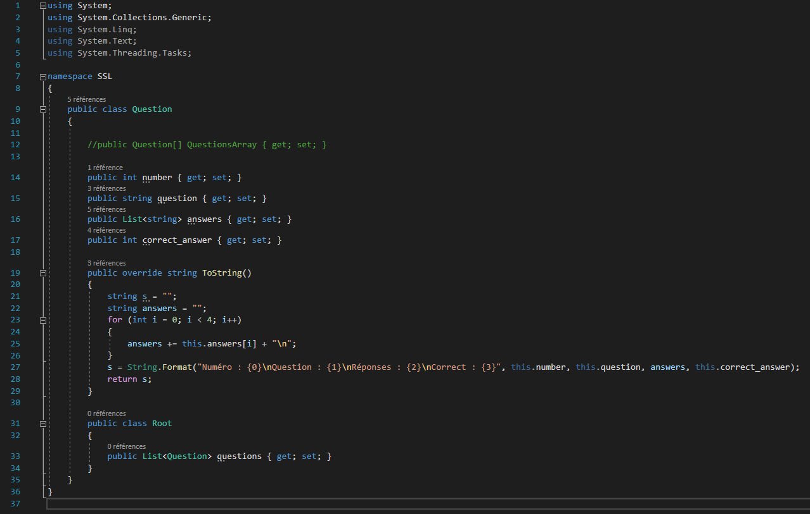
Méthodes mises en œuvre - classes

Slide 12
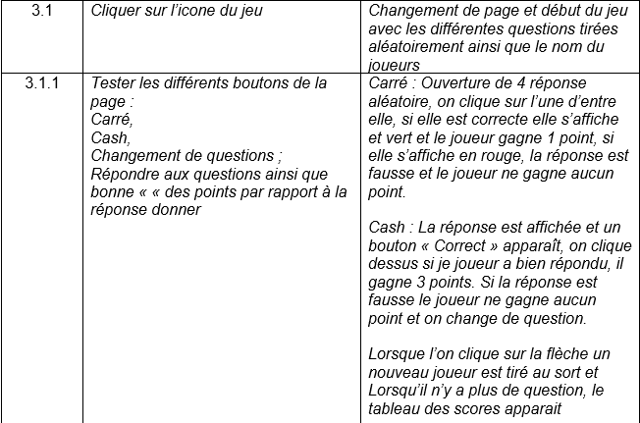
tests
Tests pour valider que le programme fonctionne
Lancement de l’application
Fluidité entre les menus
Boutons

Slide 13
Démonstration
Lancement de l’application
Ajout des joueurs
Questions – Réponses
Tableau du score

Slide 14

Questions ?

